Slide 1
GA7-220501096-AA1-EV05
Versionamiento
con GIT
Herramientas de versionamiento (GIT) instalada y configurada
Proyecto Integrador: Eagle Box – Plataforma de Logística de Última Milla
APRENDIZ Jaime Andrés Bejarano Pautt
Ficha 3336142 · ADSO (Análisis y Desarrollo de Software)
INSTRUCTOR Juan Antonio Hernández Estrada
FECHA Octubre 2026
Notes:
Saludo: soy Jaime Andrés Bejarano Pautt, aprendiz de ADSO, ficha 3336142. Presento la evidencia GA7-220501096-AA1-EV05 aplicada al proyecto Eagle Box.

Slide 2
// 01 · CONTENIDO
Agenda de la presentación
01
Introducción y contexto
02
Flujo de trabajo de Git
03
Arquitectura Eagle Box + Git
04
Instalación, init y remoto
05
Push, archivo y commit
06
Verificación en GitHub
07
Troubleshooting y buenas prácticas
08
Conclusión y bibliografía
Notes:
Recorrido: contexto, flujo de Git, arquitectura, los tres pasos en terminal, verificación en GitHub, buenas prácticas y cierre.

Slide 3
// 02 · INTRODUCCIÓN
Por qué versionar Eagle Box
Eagle Box coordina pedidos, rutas, rastreo GPS y notificaciones entre clientes, repartidores y operadores. Es un sistema con varios módulos y varias personas programando al mismo tiempo: sin control de versiones, un cambio puede pisar el de otro compañero y no habría forma de volver atrás.
1
2
3
Problema
Solución
Esta evidencia
Varios desarrolladores, un mismo código y riesgo de perder o sobrescribir cambios.
Git guarda cada cambio como una instantánea con autor, fecha y mensaje; GitHub lo comparte en la nube.
Git instalado y configurado, repositorio local conectado a GitHub y sincronizado con push.
Notes:
Contexto del proyecto Eagle Box y por qué un equipo necesita control de versiones.

Slide 4
// 03 · ALCANCE DE LA EVIDENCIA
Ruta de trabajo: de la instalación al push
0
1
2
3
✓
Verificar
›
Inicializar
›
Sincronizar
›
Publicar
›
Verificar
git --version
user.name / email
git init
remote add github
commit inicial
push github master
kotlin.txt · add
commit · push origin
GitHub: archivo e
historial de commits
Cada paso se muestra con su captura de terminal y la explicación técnica correspondiente.
Notes:
Mapa de la evidencia: verificación, init + remoto, push inicial, archivo + commit + push final y comprobación en GitHub.

Slide 5
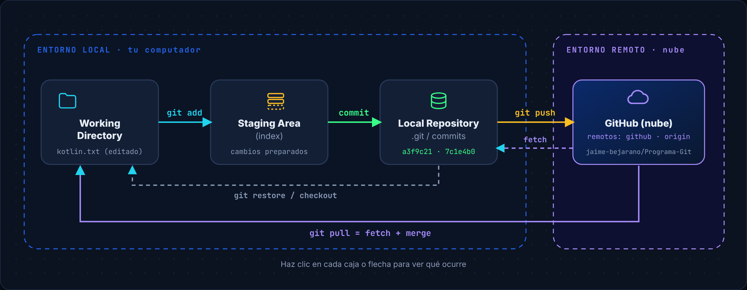
// 04 · FLUJO DE GIT
Entorno local vs. entorno remoto
git add prepara · git commit guarda en local · git push sube a GitHub · git pull baja y fusiona
Notes:
Git trabaja en tres zonas locales: Working Directory, Staging Area y repositorio local, más un remoto en GitHub. Add prepara, commit guarda, push sube, pull/fetch descarga.

Slide 6
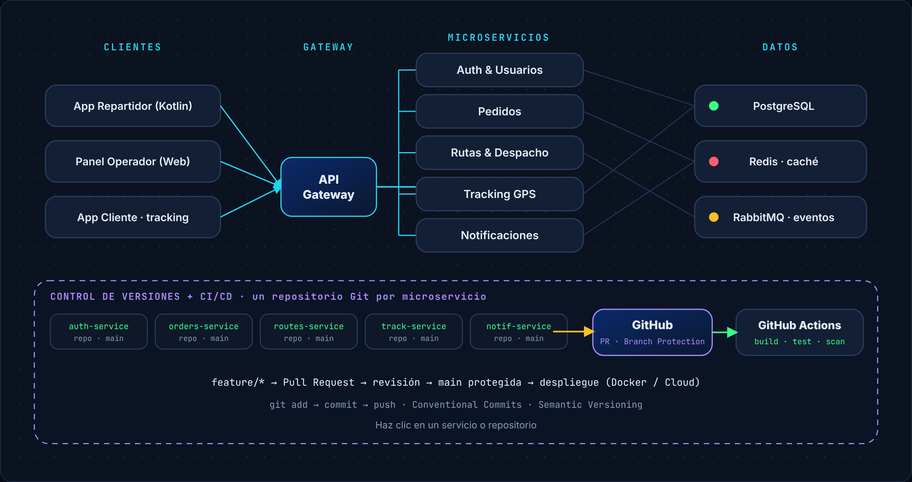
// 05 · ARQUITECTURA
Eagle Box vinculada al control de versiones
Un repo por servicio
Despliegues y equipos independientes.
Pull Requests
feature/* → revisión → main.
Branch Protection
Revisión + checks verdes antes de fusionar.
CI/CD
GitHub Actions: build, test y despliegue.
Notes:
Arquitectura de referencia (propuesta) de Eagle Box: clientes, gateway, microservicios y datos; abajo, un repositorio Git por servicio con Pull Requests, Branch Protection y GitHub Actions.

Slide 7
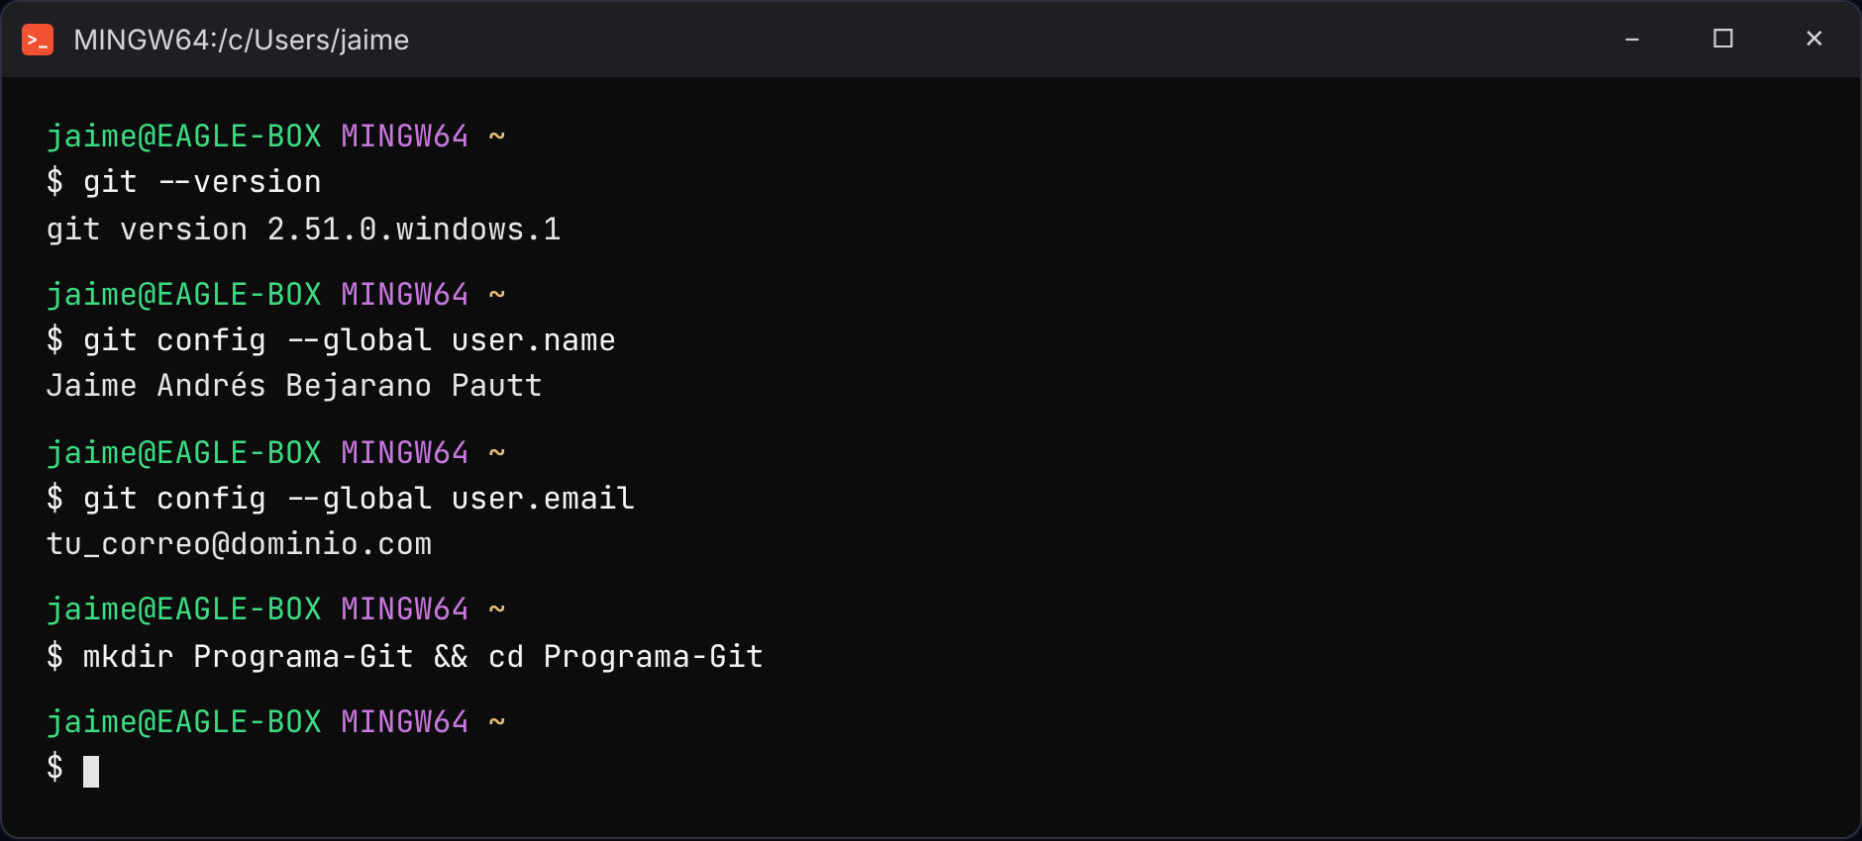
// 06 · PASO 0
Verificación de la instalación y configuración
COMANDOS
git --version
git config --global user.name
git config --global user.email
QUÉ DEMUESTRA
Git 2.51 instalado en Windows (Git Bash).
Identidad global configurada: nombre y correo del aprendiz.
Cada commit quedará firmado con estos datos.
Figura 1. Git Bash (MINGW64) · Verificación de la instalación y configuración
Notes:
Abro Git Bash y compruebo la versión instalada y la identidad global configurada. (Captura recreada; reemplazar por captura real tras ejecutar scripts/setup-evidencia.sh).

Slide 8
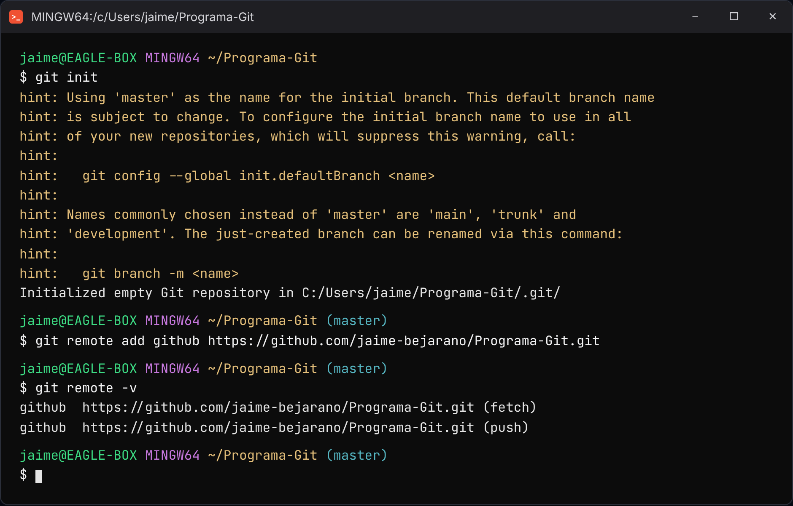
// 07 · PASO 1
Inicialización y conexión remota
COMANDOS
git init
git remote add github <url>
git remote -v
QUÉ DEMUESTRA
git init crea .git: el repositorio local.
El alias «github» apunta al servidor en la nube.
remote -v confirma las URLs de fetch y push.
Figura 2. Git Bash (MINGW64) · Inicialización y conexión remota
Notes:
git init crea el repositorio local. Con git remote add registro el alias github y con git remote -v confirmo las URL de fetch y push. (Captura recreada; reemplazar por captura real tras ejecutar scripts/setup-evidencia.sh).

Slide 9
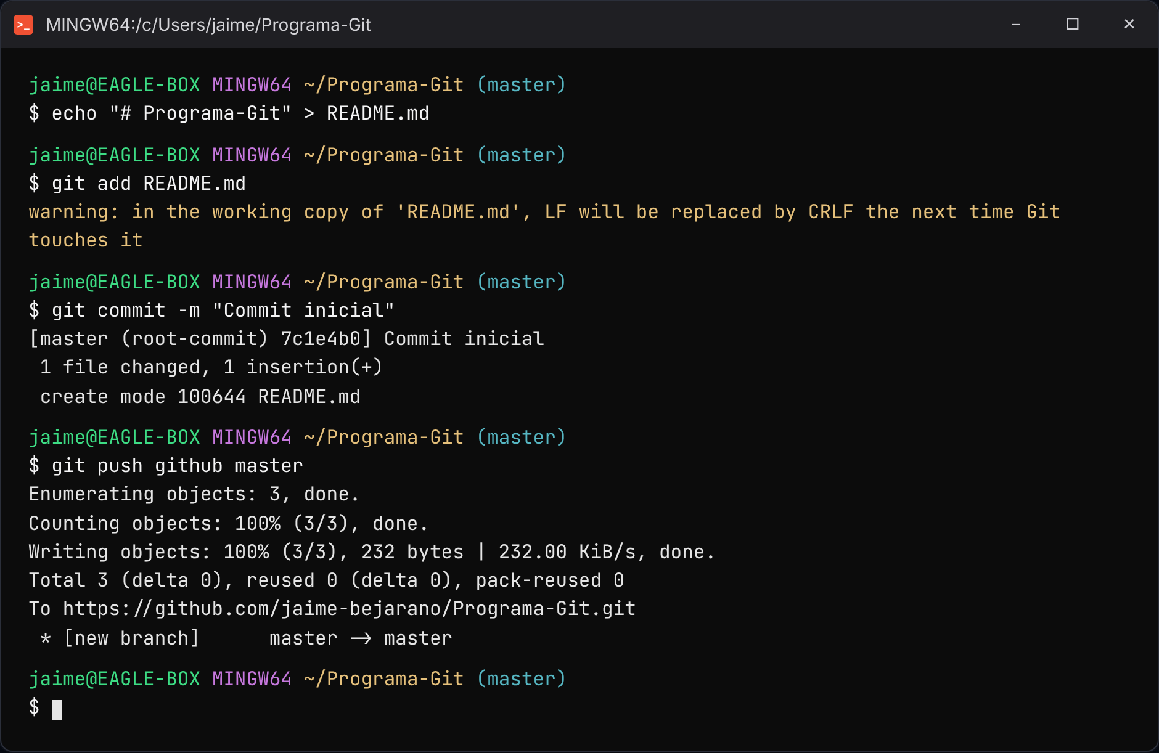
// 08 · PASO 2
Sincronización inicial con GitHub
COMANDOS
git commit -m "Commit inicial"
git push github master
QUÉ DEMUESTRA
El primer push requiere al menos un commit.
Git crea la rama remota master → master.
Nota técnica: master → main
Industria: main como rama estándar.
git branch -M main
git push -u github main
Figura 3. Git Bash (MINGW64) · Sincronización inicial con GitHub
Notes:
El primer push necesita un commit, por eso creo un README con el Commit inicial y ejecuto git push github master. (Captura recreada; reemplazar por captura real tras ejecutar scripts/setup-evidencia.sh).

Slide 10
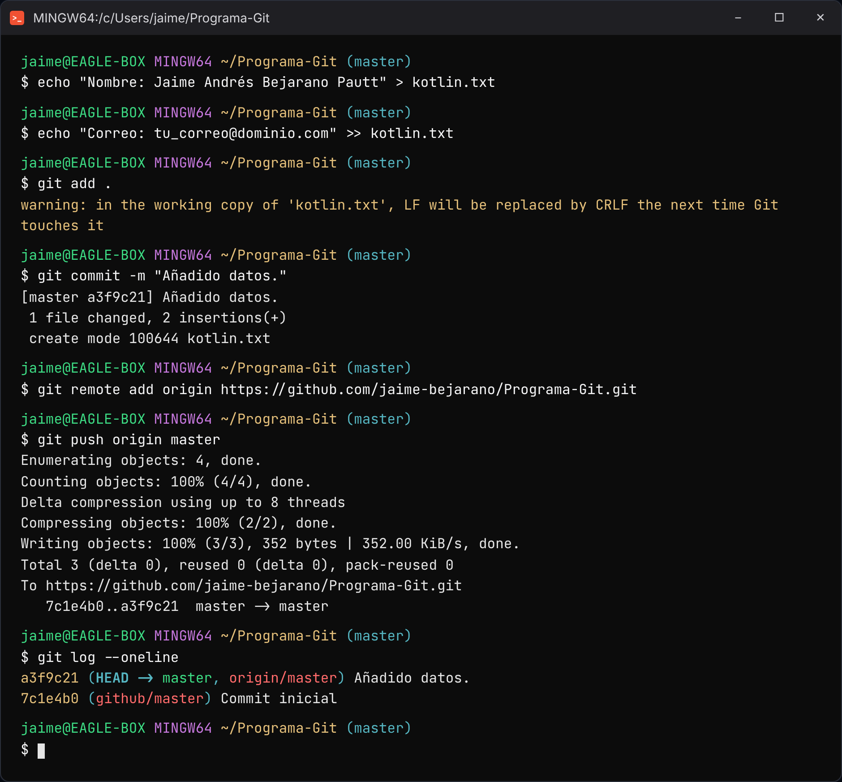
// 09 · PASO 3
Archivo, commit y push final
COMANDOS
echo … > kotlin.txt
git add .
git commit -m "Añadido datos."
git push origin master
QUÉ DEMUESTRA
> crea y >> añade líneas al archivo.
add → commit → push: de local a GitHub.
git log confirma origin/master = a3f9c21.
Figura 4. Git Bash (MINGW64) · Archivo, commit y push final
Notes:
Creo kotlin.txt con mis datos, hago add, commit con el mensaje Añadido datos. y push a origin master. Con git log compruebo el resultado. (Captura recreada; reemplazar por captura real tras ejecutar scripts/setup-evidencia.sh).

Slide 11
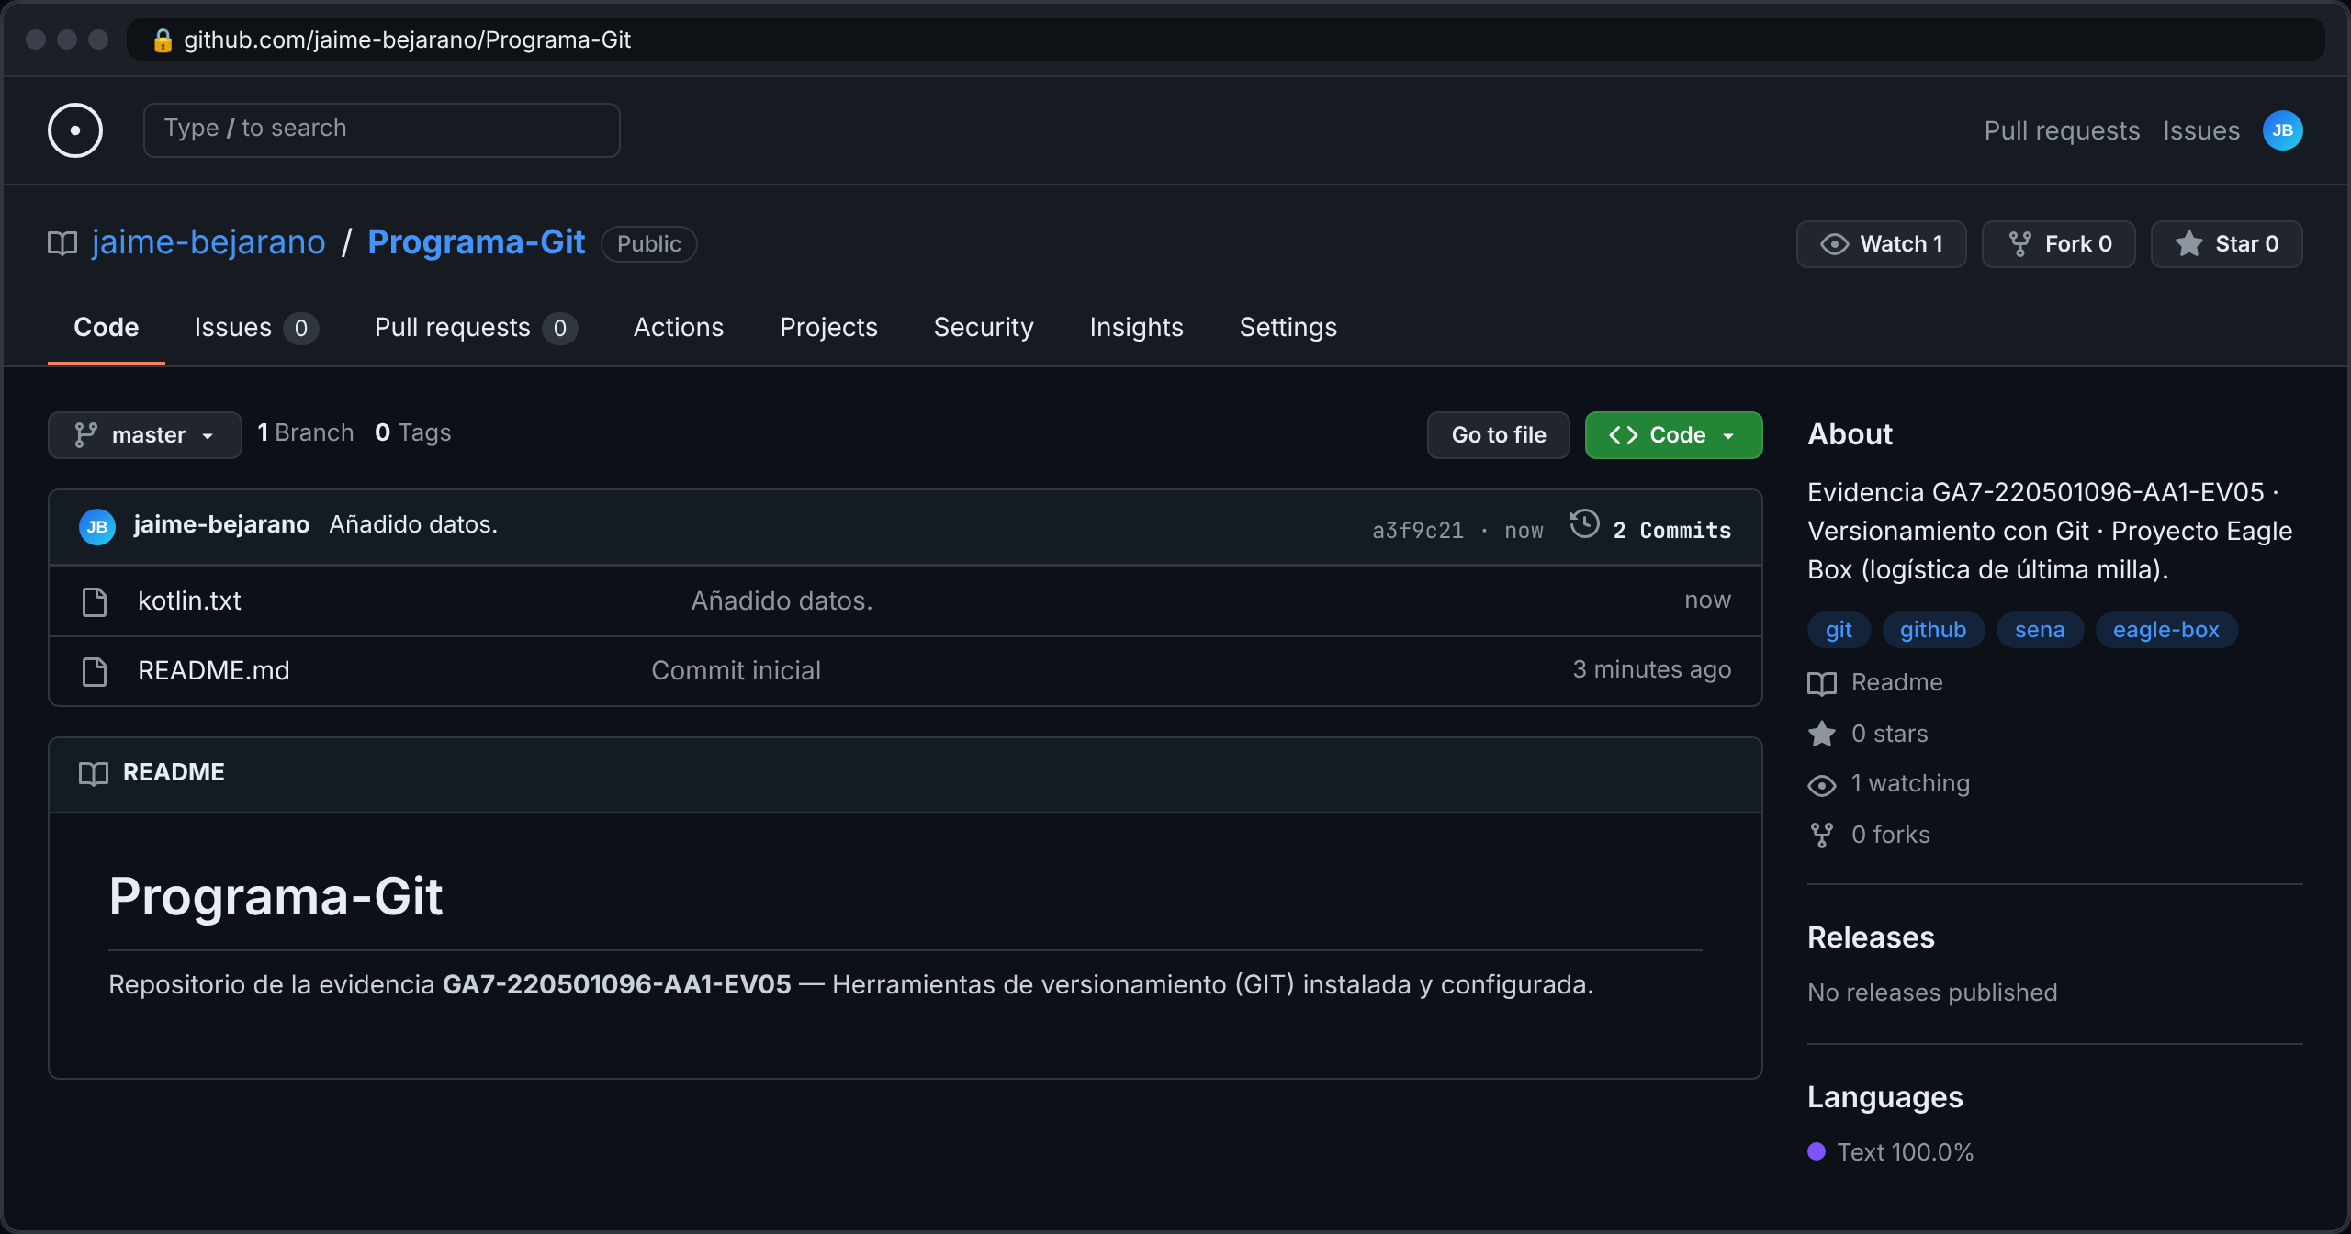
// 10 · VERIFICACIÓN EN GITHUB
Repositorio «Programa-Git»: raíz de archivos
QUÉ SE OBSERVA
Raíz con kotlin.txt y README.md.
Último commit: «Añadido datos.» (a3f9c21).
Rama master, 2 commits en total.
Repositorio público de jaime-bejarano.
Local y remoto quedaron sincronizados.
Figura 5. Vista del repositorio en GitHub
Notes:
Entro a GitHub y abro Programa-Git: en la raíz aparece kotlin.txt con el mensaje Añadido datos.

Slide 12
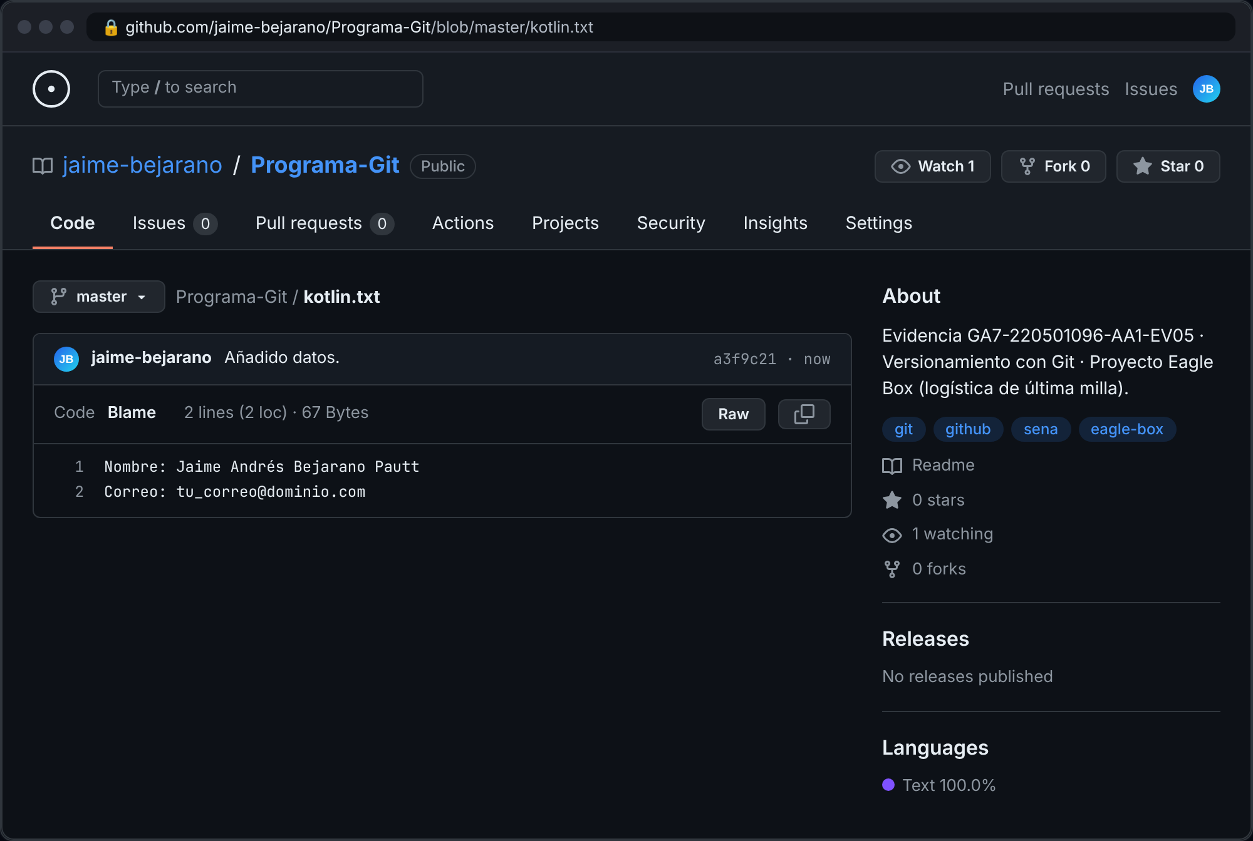
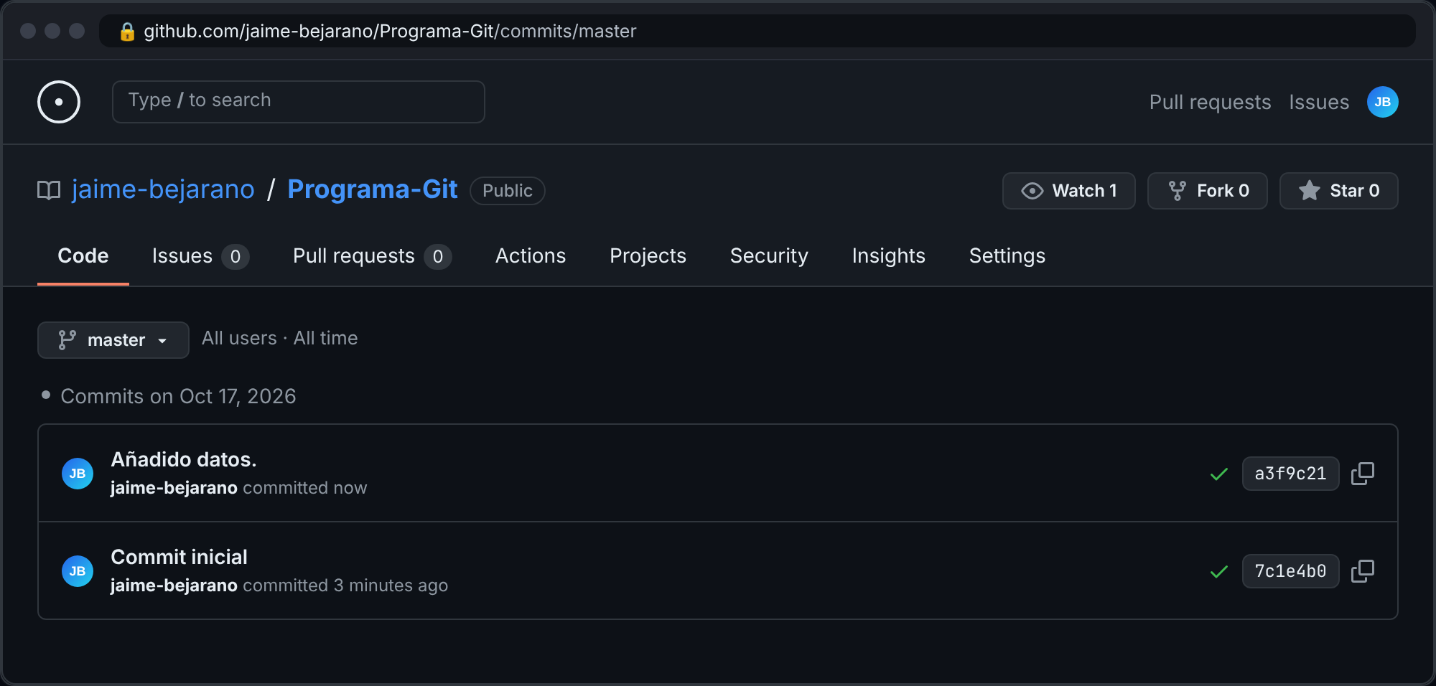
// 11 · VERIFICACIÓN EN GITHUB
Contenido de kotlin.txt e historial de commits
Figura 6. kotlin.txt (2 líneas)
Figura 7. Historial: «Añadido datos.» y «Commit inicial»
Notes:
Al abrir kotlin.txt veo mis dos líneas; en commits aparecen Añadido datos. y Commit inicial.

Slide 13
// 12 · TROUBLESHOOTING
Resolución de errores comunes
Rama «master» vs «main»
Git crea «master» por defecto; GitHub y la industria usan «main».
La guía se cumple con master y se documenta la migración: no se rompe nada.
git branch -M main
git push -u origin main
git config --global \
init.defaultBranch main
1
Autenticación HTTPS en GitHub
Desde 2021 GitHub ya no acepta la contraseña de la cuenta en Git.
Usa un Personal Access Token (PAT): Settings › Developer settings › Tokens, permiso Contents.
Username: jaime-bejarano
Password: <PAT ghp_…>
# Git Credential Manager lo guarda
2
Remotos duplicados: github vs origin
«remote origin already exists» o dos alias a la misma URL.
Se unifica con un solo remoto estándar: origin.
git remote -v
git remote rename github origin
git remote set-url origin <url>
3
Notes:
Tres problemas frecuentes. 1) master vs main: se entrega con master por la guía y se documenta git branch -M main. 2) GitHub retiró la contraseña de cuenta para Git sobre HTTPS en 2021: se usa un Personal Access Token. 3) Remotos duplicados: unificar con git remote rename github origin.

Slide 14
// 13 · BUENAS PRÁCTICAS
Del flujo académico al profesional
Aspecto | Flujo académico | Práctica profesional
Mensajes de commit | Texto libre: «Añadido datos.» | Conventional Commits: docs(config): add author data
Ramas | Trabajo directo sobre master | Ramas cortas feature/*, fix/* y rama main
Integración | git push directo al remoto | Pull Request con revisión de código (code review)
Protección | Ninguna | Branch Protection: revisión obligatoria, checks en verde, sin force-push
Automatización | Todo manual | CI con GitHub Actions + hooks (commitlint, linters, pruebas)
Ejemplo Conventional Commit: docs(config): add author data
Notes:
En equipo se usan Conventional Commits, ramas feature con Pull Request y Branch Protection en main para exigir revisión y pruebas.

Slide 15
// 14 · CONVENTIONAL COMMITS
Commits profesionales aplicados a Eagle Box
<tipo>(<alcance>): <descripción en imperativo>
Tipo | Commit | Microservicio / efecto
feat | feat(auth): add login endpoint | auth-service · versión MINOR
feat | feat(orders): add delivery status endpoint | orders-service · versión MINOR
fix | fix(tracking): handle null GPS coordinates | tracking-service · versión PATCH
docs | docs(config): add author info in kotlin.txt | esta evidencia · sin versión
refactor | refactor(routing): extract distance matrix | routing-service · sin cambio funcional
ci | ci(notify): add GitHub Actions build | notify-service · pipeline CI
feat! | feat(api)!: replace v1 order payload | BREAKING CHANGE · versión MAJOR
En esta evidencia el mensaje fue «Añadido datos.» (según la guía); en equipo sería docs(config): add author info in kotlin.txt
Notes:
Conventional Commits da historial legible, changelogs automáticos y versionado semántico: feat sube MINOR, fix sube PATCH y el signo ! indica cambio incompatible (MAJOR). Ejemplos aplicados a los microservicios de Eagle Box.

Slide 16
// 15 · CONCLUSIÓN
Conclusiones
01
Git quedó instalado y configurado (versión, user.name y user.email) y se verificó desde Git Bash.
02
Se inicializó un repositorio local, se vinculó con GitHub y se sincronizó el trabajo con git push, evidenciado en el historial de commits.
03
Se comprendió el flujo Working Directory → Staging → Repositorio local → Remoto y su papel en el trabajo colaborativo de Eagle Box.
04
Las prácticas profesionales (Conventional Commits, Pull Requests, Branch Protection y rama main) son el siguiente paso natural del proyecto.
Notes:
Cierre: Git instalado y configurado, repositorio conectado y sincronizado, flujo comprendido y prácticas profesionales como siguiente paso para Eagle Box.

Slide 17
// 16 · REFERENCIAS
Bibliografía
Chacon, S. y Straub, B. (2014). Pro Git (2.ª ed.). Apress. Edición en español. https://git-scm.com/book/es/v2
Git SCM. (s. f.). Git Reference Manual. https://git-scm.com/docs
GitHub Docs. (s. f.). About protected branches y About pull requests. https://docs.github.com/
Conventional Commits. (2023). Conventional Commits 1.0.0 (es). https://www.conventionalcommits.org/es/v1.0.0/
Atlassian. (s. f.). Git tutorials. https://www.atlassian.com/git/tutorials
Preston-Werner, T. (s. f.). Semantic Versioning 2.0.0. https://semver.org/lang/es/
SENA. (2022). GA7-220501096-AA1-EV05: Herramientas de versionamiento (GIT) instalada y configurada. Programa ADSO.
Notes:
Fuentes: Pro Git, documentación oficial de Git y GitHub, Conventional Commits, Atlassian y SemVer.

Slide 18
Gracias
Eagle Box · Versionamiento con GIT
Jaime Andrés Bejarano Pautt
Ficha 3336142 · ADSO – SENA
Instructor: Juan Antonio Hernández Estrada · Octubre 2026
github.com/jaime-bejarano/Programa-Git
Notes:
Gracias por su atención. Quedo atento a sus observaciones.

